Slide 1
Charlesworth Group
查尔斯沃思集团 是世界领先的出版、编辑服务提供商和版权代理机构。查尔斯集团成立于1928年，总部位于英国，在美国和中国设有分公司。
查尔斯沃思•中国 1999年成立于北京，是查尔斯沃思集团在中国的全资子公司。
业务范围：
版权代理：代理70多家国外出版社和学协会
作者服务：润色、查重、数据结构分析等
国外出版社市场推广
https://dl.acm.org/

Slide 2
美国计算机协会Association for Computing Machinery
https://dl.acm.org/

Slide 3
ACM Digital Library
ACM数据库
ACM的订户遍布全球，目前约有2700多家机构订购了ACM数据库，其中中国订户近200家。每个月平均有238个国家的400多万名独立用户访问ACM数据库的内容。 ACM数据库的月均页面浏览量达到440万，月均下载量高达175万。
https://dl.acm.org/

Slide 4
ACM数据库简介：
创立于1947年，是全球历史最悠久和最大的计算机教育、科研机构。ACM目前提供的服务遍及全球100多个国家，会员数超过11万名，涵盖工商业，学术界及政府单位。ACM致力于发展信息技术教育、科研和应用，出版权威和前瞻性的文献，如专业期刊、会议录和新闻快报。ACM Digital Library数据库目前收录了约60.8万篇期刊、会议录、快报等全文文章，并以每年约25,000 篇的频率不断更新。
同时，ACM整合了第三方出版社的内容，全面集成了“在线计算机文献指南”（The Guide to Computing Literature）书目文摘数据库。它集合了ACM和其他1,000多家出版社的出版物，旨在为专业和非专业人士提供了解计算机和信息技术领域资源的窗口。
ACM有38个特别兴趣组，侧重不同的领域，比如人工智能、应用计算机学、人机互动、设计自动化等。特别兴趣组每年在世界各地举办200场左右的会议、研讨会和论坛等。
https://dl.acm.org/

Slide 5
ACM数据库内容：
一、ACM Digital Library，主要内容包括：
• 62种期刊、8种杂志，全部回溯到起始卷，详见附录 (ACM title list)；
• 约7500卷会议录文献。
• 38种ACM SIG（特别兴趣组）出版物文献，共有30,000多篇新闻快报。
•“在线计算机文献指南”数据库：收录1000多家出版机构超过3,300,000条文摘题录信息。。
二、ACM e-Books Collection Ⅰ和ACM ebooks Collection II(需单独购买）
• ACM与Morgan & Claypool合作出版的电子书
Collection Ⅰ已出版完结25本。
Collection II 已出版完结25本。
• 内容涉及计算机科学领域内的研究生教材、行业研究综述、从业者的职业指导等方面。
https://dl.acm.org/

Slide 6
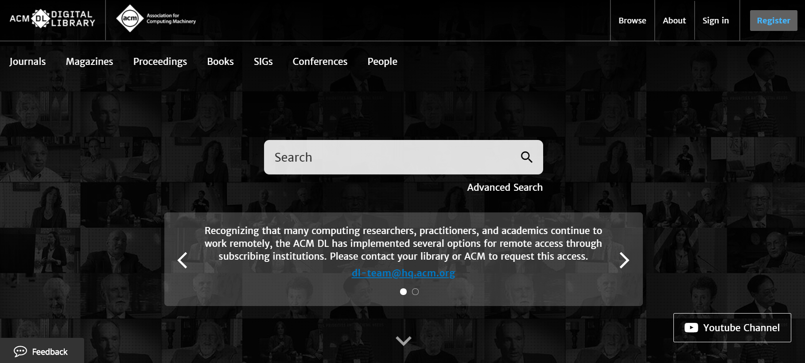
1.ACM数据库主页
轻松访问期刊、杂志、会议录、电子书、特殊兴趣小组、会议等，直接点击相关内容缩略图。
“注册” 个人账号：
1.创建个性化文件夹保存文章和笔记，可与朋友分享；
2.保存检索结果和设置新内容提醒。
页面反馈意见
ACM数据库优酷网页链接。
https://dl.acm.org/

Slide 7
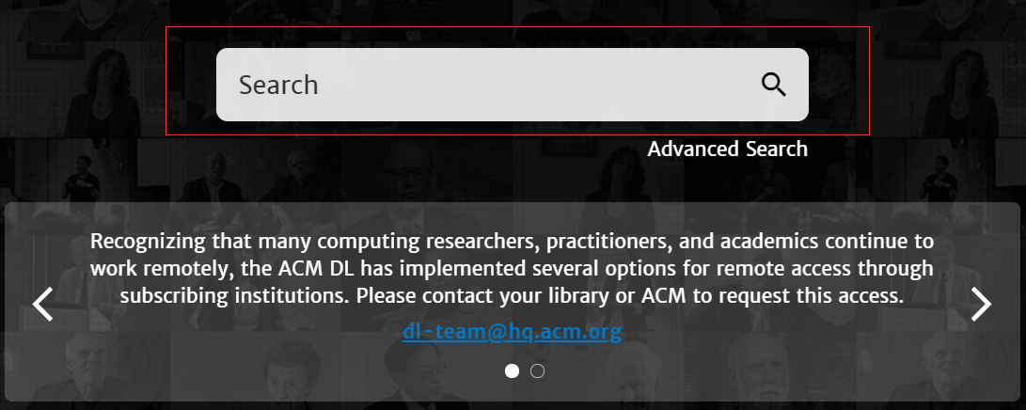
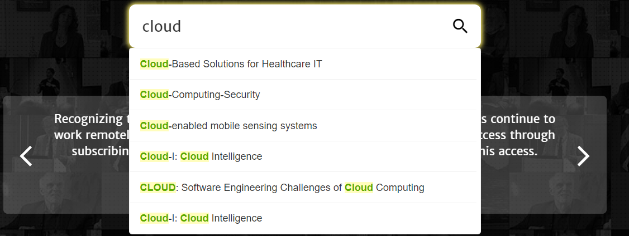
基础搜索框位于DL主页的顶部；
基础搜索在您输入时提供即时建议；
基础搜索允许搜索人物、出版物和内容；
基础搜索允许布尔运算符AND、OR和NOT（使用大写字母）；
基础搜索框在DL屏幕上始终可用。
2.基础检索
https://dl.acm.org/

Slide 8
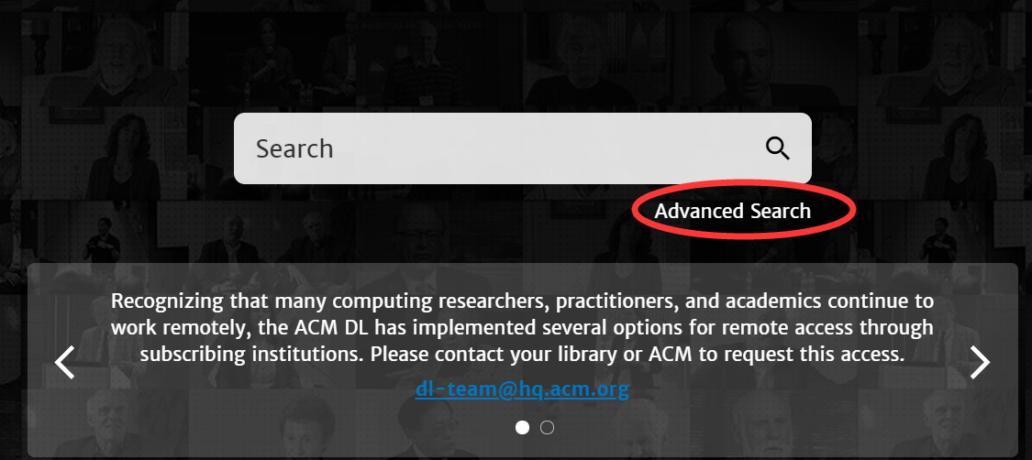
2.高级检索
高级搜索就在基本搜索框的下面：
https://dl.acm.org/

Slide 9
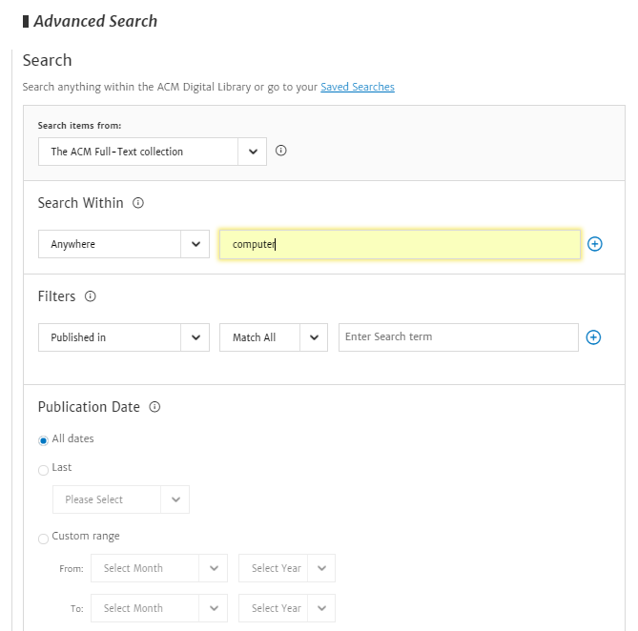
2.高级检索（接上页1）
可选择只搜索全文或同时包括《计算机文献指南》书目索引
高级搜索基于一个过滤系统，允许用户细化他们的搜索参数；
可搜索文章引文中包含的单词或其他相关元数据；
可添加额外的内容过滤器，如：文章补充材料、常规计算机学科领域、出版商等相关术语。
可自定义搜索结果的出版社日期范围；
可应用布尔运算符AND、OR和NOT。
点击“搜索”按钮提交。
https://dl.acm.org/

Slide 10
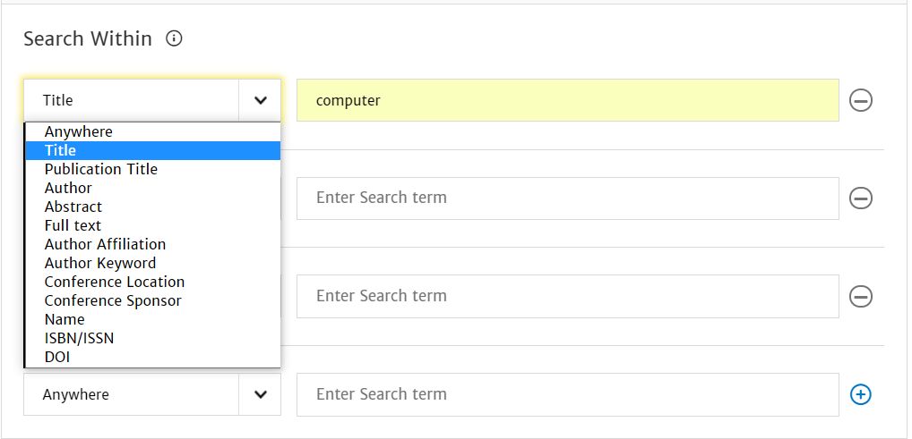
2.高级检索（接上页2）
可从下拉菜单中选择搜索字段。
可添加多个“Filters（筛选条件）”来选择更多的参数。
https://dl.acm.org/

Slide 11
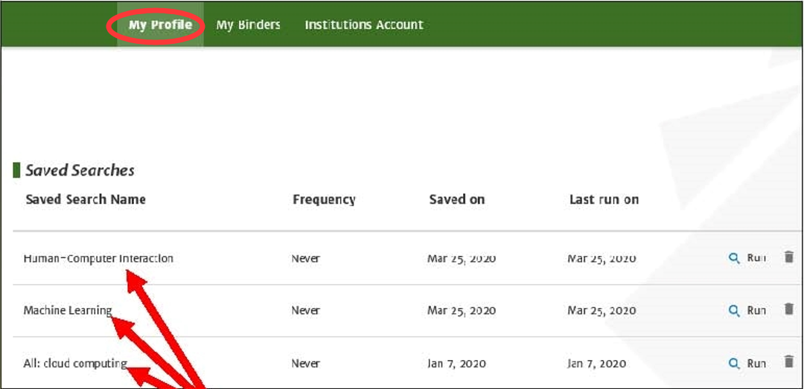
3.保存检索结果
ACM网络账户允许用户保存其搜索结果；
已登录网络账户才能启用此功能；
已保存的搜索可在账户中找到并重新生成。
点击屏幕右上角您的名字，进入您的个人资料账户。
可设置“RSS”提醒，更新内容第一时间发送绑定邮箱。
https://dl.acm.org/

Slide 12
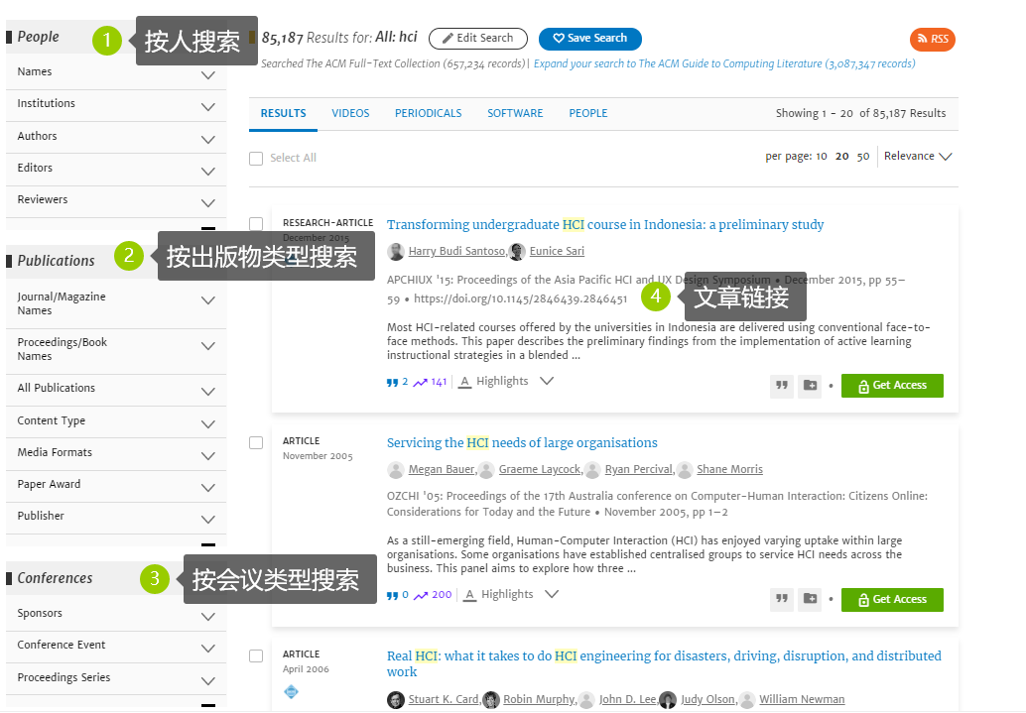
4.检索结果页面说明
细化检索结果选项：
按人
按出版信息
按会议类型
其他
搜索结果中的文章及引文链接。
https://dl.acm.org/

Slide 13
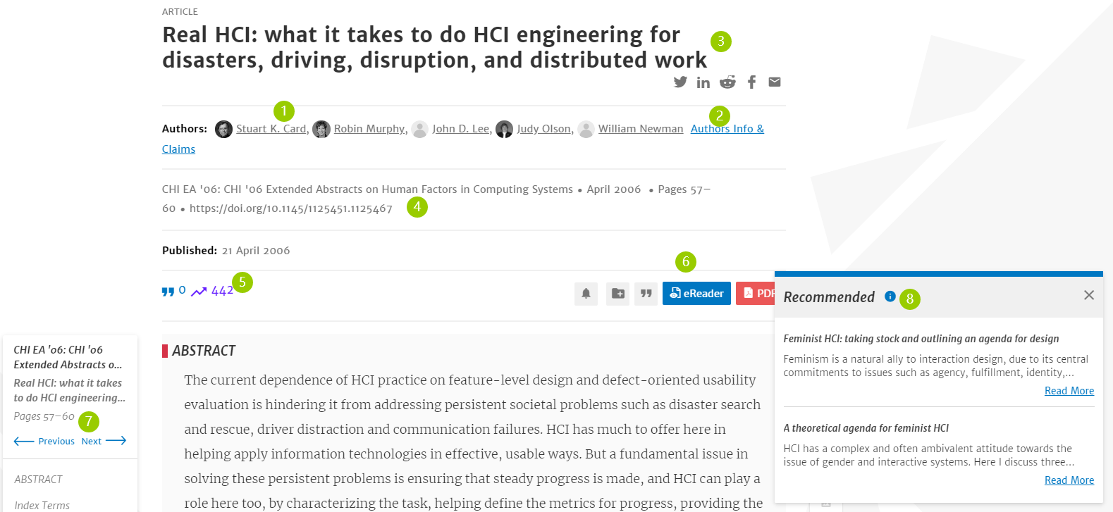
5.文章引用页面说明
文章作者及简介
作者所属机构及简介
文章链接
文章引用
快速文献统计
全文链接
出版导航器
相关文章推荐
https://dl.acm.org/

Slide 14
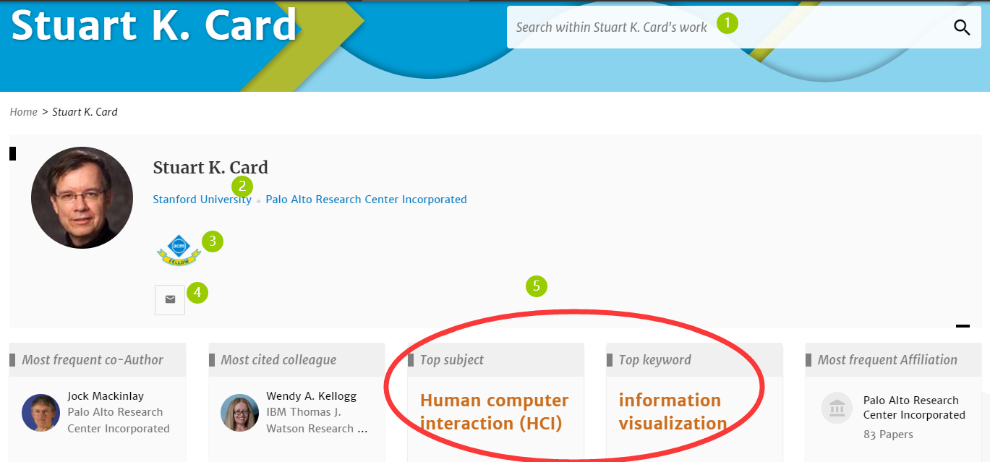
5.作者简介页面说明
在作者作品中搜索
隶属机构
ACM获奖情况
作者邮箱和网站链接
主要课题领域和合作者
https://dl.acm.org/

Slide 15
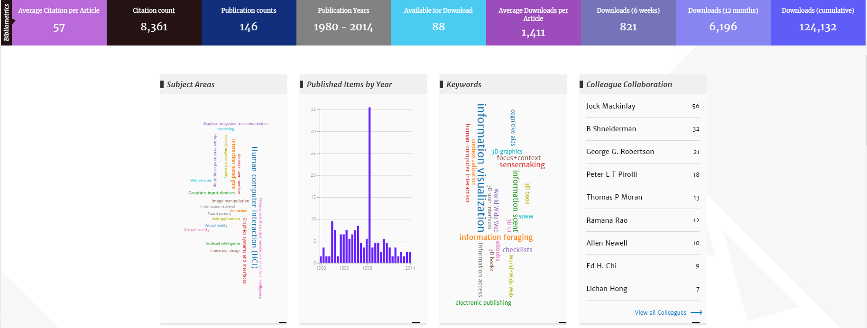
5.作者简介页面说明（接上页）
关键文献计量数据
详细的学科领域和合作者
最新出版物
被引用和下载次数最多的文章。
https://dl.acm.org/

Slide 16
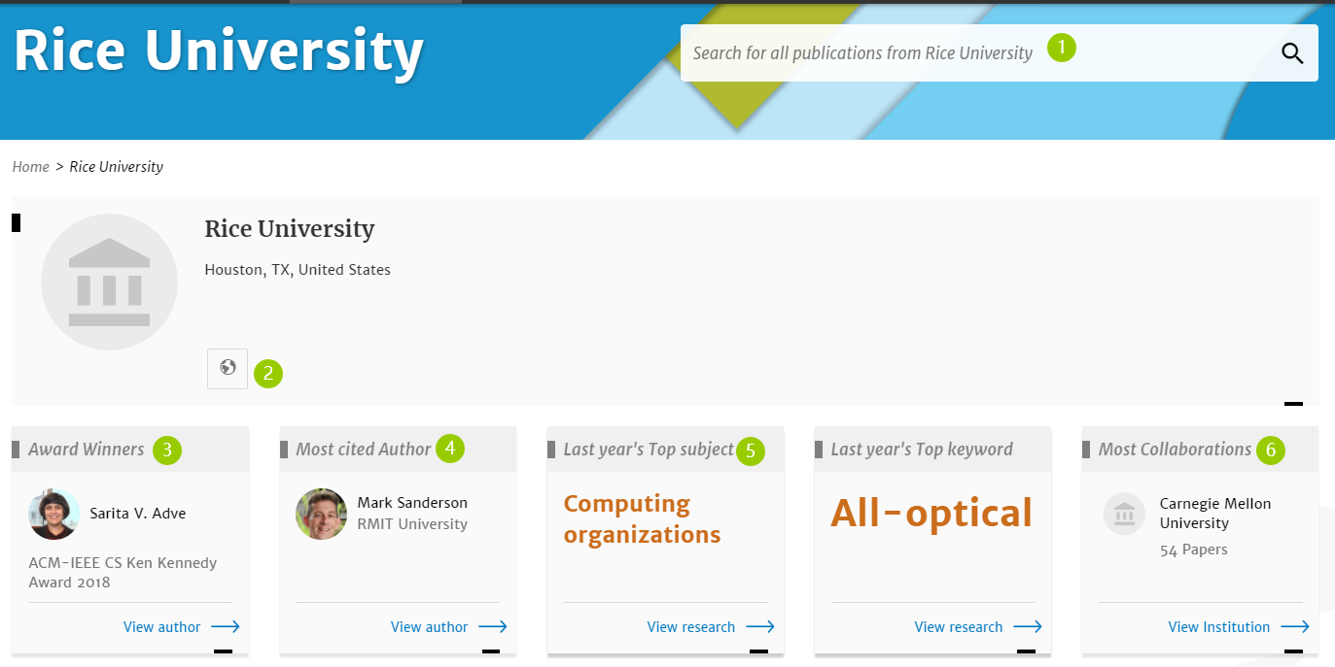
6.机构简介页面说明
在机构的研究范围内搜索
网站链接
获奖者
被引用次数最多的作者
重点研究课题领域
最重要的合作机构
关键文献计量统计、机构合作者、随时间推移的文章产出、核心研究主题领域、机构层面被引用和下载最多的文章。
https://dl.acm.org/

Slide 17
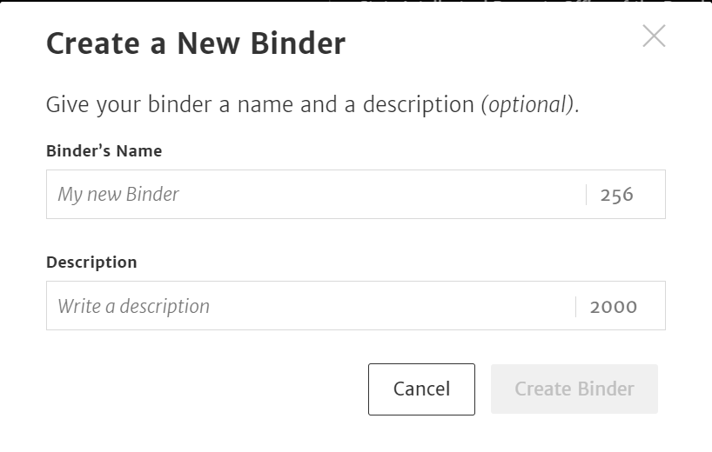
7.个性化功能
注册ACM DL账户后：
创建我的 “Binders”，名称及简要描述。
导出引用资料
分享 “Binders”给同事和同学。
复制“Binders”
https://dl.acm.org/

Slide 18
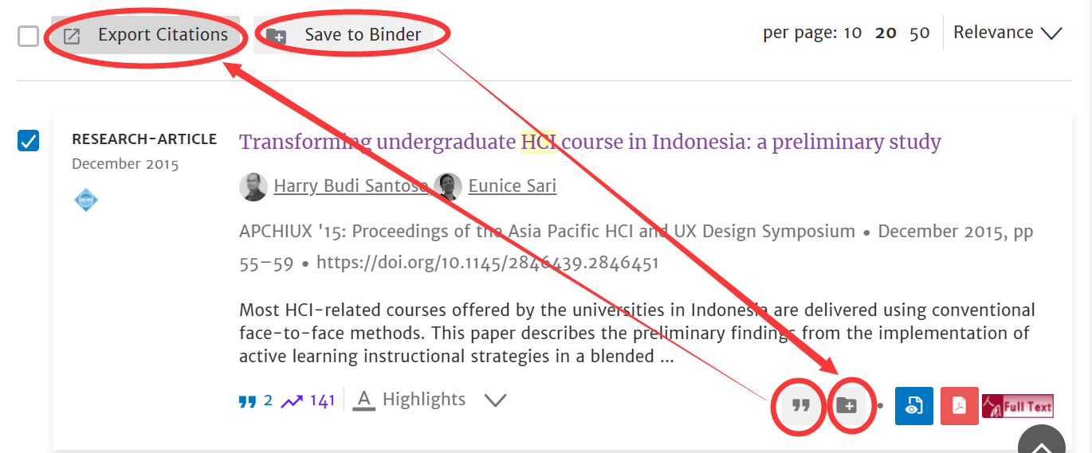
7.个性化功能（接上页）
保存文章到我的 “Binders”；
导出引用资料
https://dl.acm.org/

Slide 19
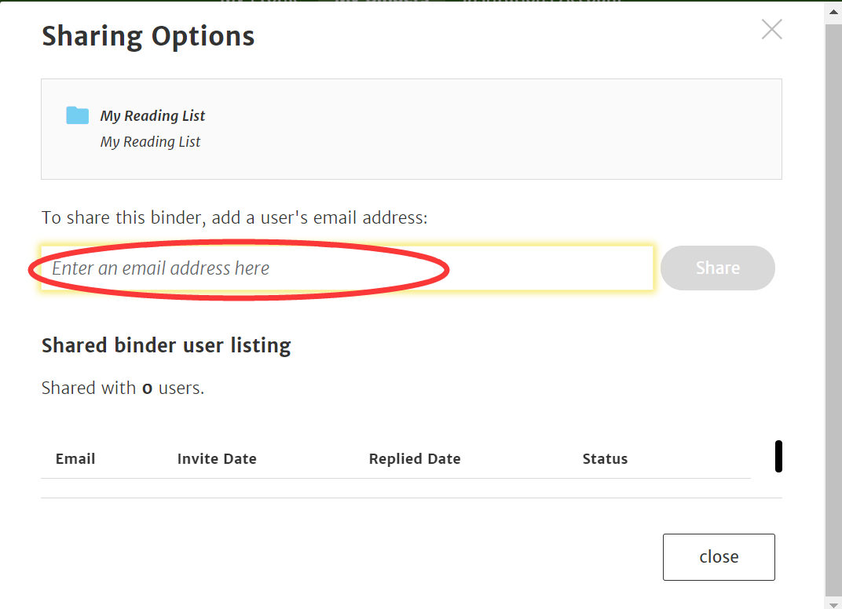
7.个性化功能（接上页）
分享给朋事和同学，填入邮箱即可。
已分享内容，有记录。
https://dl.acm.org/

Slide 20
Thank you!
https://dl.acm.org/

